Slide 1


XR Shooting Game
Session - Web Class
DSC PENS

Slide 2





Nama: Yusril Chalif Arrahman
Pendidikan : D4 Game Technology PENS
No HP: +6283831252133
Email: yusrilchalif@gmail.com
yusrilc@gt.student.pens.ac.id

Slide 3
What’s the XR technology ?

Slide 4
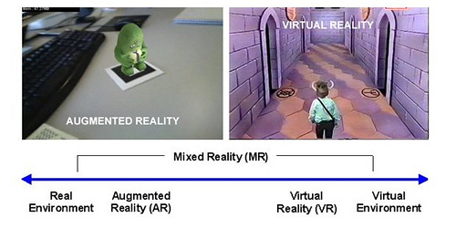
Apa itu XR?
Penggabungan dunia nyata dan virtual untuk menghasilkan lingkungan dan visualisasi baru di mana benda-benda fisik dan digital hidup berdampingan dan berinteraksi secara real time. Realitas campuran terjadi tidak hanya di dunia fisik atau dunia virtual, tetapi merupakan perpaduan realitas dan realitas virtual, meliputi baik augmented reality dan virtualitas ditambah melalui teknologi immersive

Slide 5
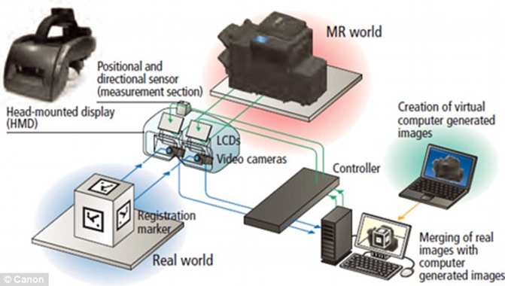
Prinsip Kerja XR

Slide 6
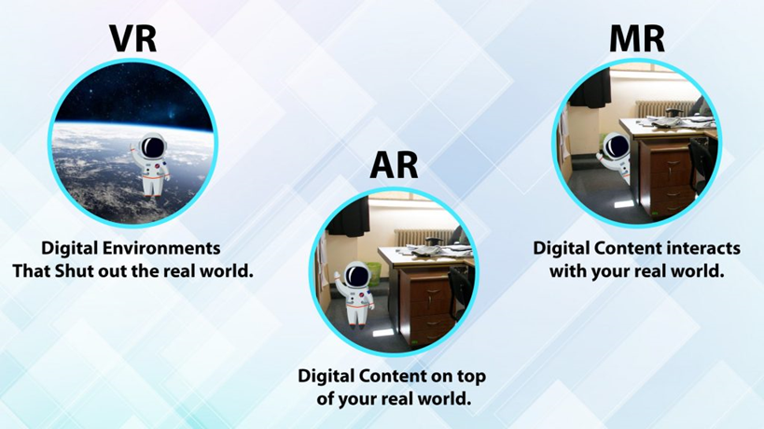
Perbedaan XR dengan VR & AR

Slide 7
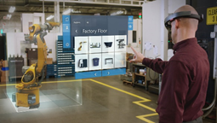
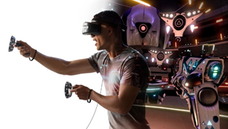
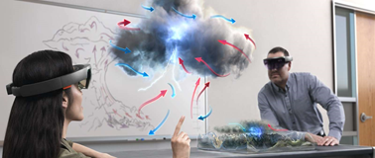
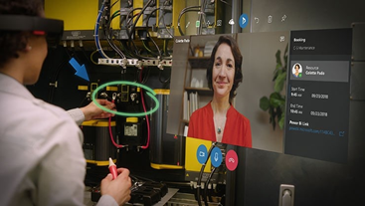
Manfaat XR
Industri
2. Pendidikan
3. Hiburan
4. Komunikasi

Slide 8

Tool / SDK untuk membuat XR

Slide 9
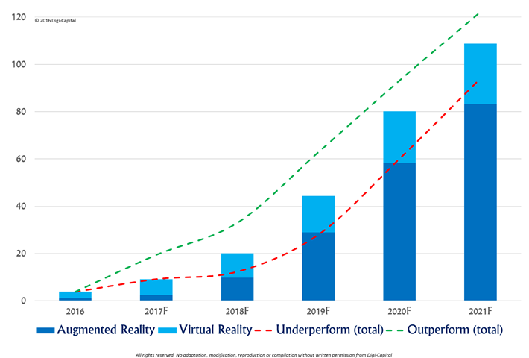
Data Penjualan Produk Berbasis Reality
Source:
https://techcrunch.com/2017/01/11/the-reality-of-vrar-growth/

Slide 10
Thank You
End of session

